Slide 1


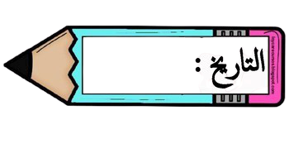

الفصل الثاني الأعـداد حتى 5
2-6
قراءة العـدد ( صفر ) وكتابته
أ.أحـمـد الأحـمـدي @ahmad9963

Slide 2
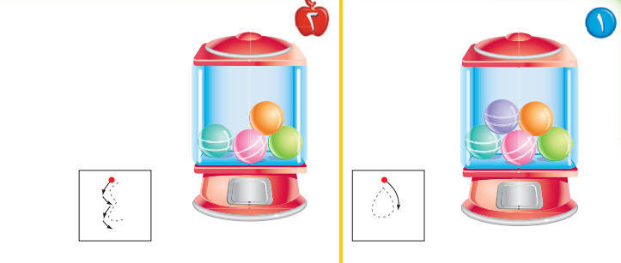
يعد الطالب الكرات في كل وعاء، ثم ينطق العدد
فكرة الدرس
أقراء العدد
( صفر ) وأكتبه.
المفردات
صفر
أ.أحـمـد الأحـمـدي @ahmad9963

Slide 3
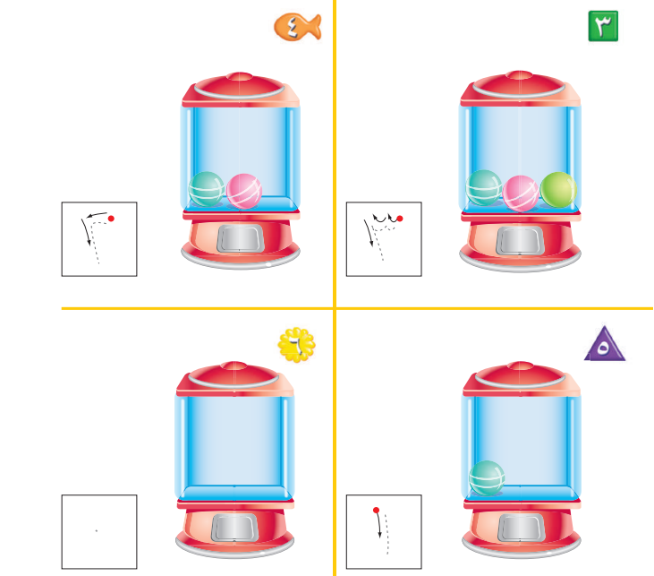
أ.أحـمـد الأحـمـدي @ahmad9963
يعد الطالب الكرات في كل وعاء، ثم ينطق العدد

Slide 4
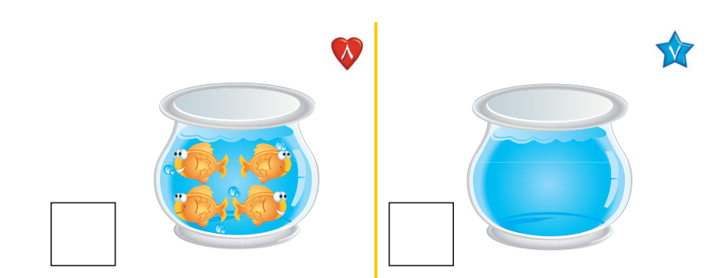
أ.أحـمـد الأحـمـدي @ahmad9963
يعد الطالب الكرات في كل وعاء، ثم ينطق العدد

Slide 5
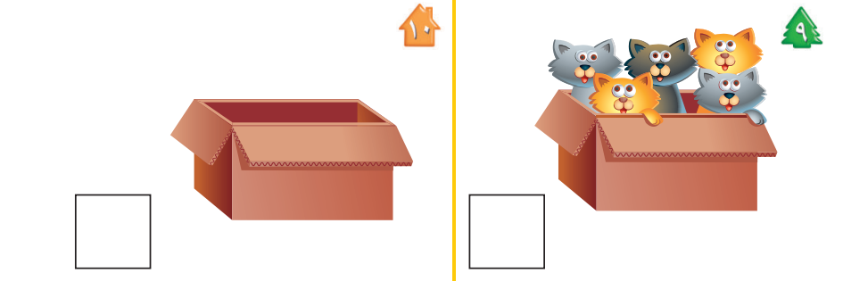
أ.أحـمـد الأحـمـدي @ahmad9963
يعد الطالب الكرات في كل وعاء، ثم ينطق العدد

Slide 6
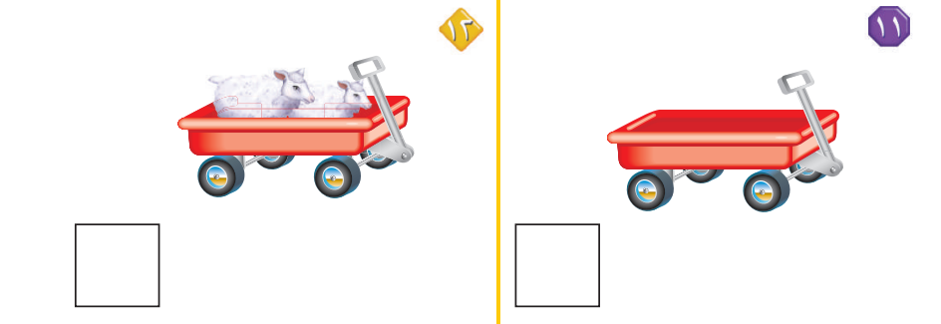
أ.أحـمـد الأحـمـدي @ahmad9963
يعد الطالب الكرات في كل وعاء، ثم ينطق العدد

Slide 7
طلابي المبدعين بعد أخذ قسطاً من الراحة
توجه إلى منصة مدرستي لحل الواجب ..
بالتوفيق للجميع
أ.أحـمـد الأحـمـدي @ahmad9963

